Slide 1
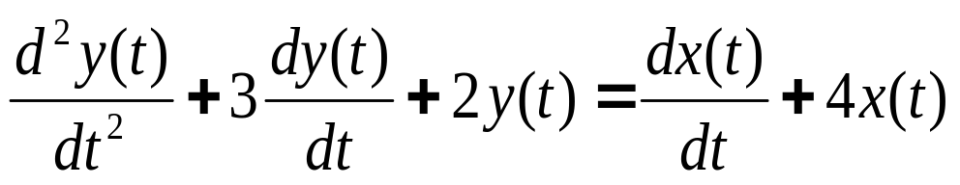
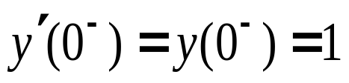
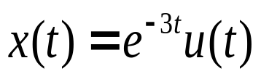
§4-4 LTI的拉普拉斯分析法
一、拉普拉斯变换解微分方程
1、拉普拉斯变换解微分方程的步骤：
⑴ 对微分方程求拉氏变换，注意应用微分性质；
⑵ 解s域的代数方程，求出响应的拉氏变换；
⑶ 求拉氏反变换，即求出响应的时间表达式。
2、拉普拉斯变换解微分方程举例：
例如：已知
试求：系统的响应y(t)；并指出零输入响应和
零状态响应，自由响应和受迫响应。

Slide 2
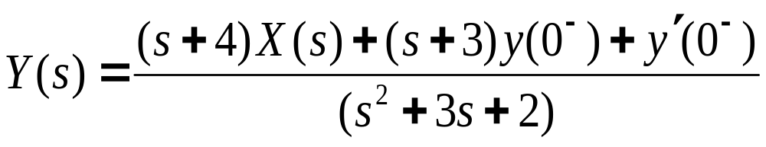
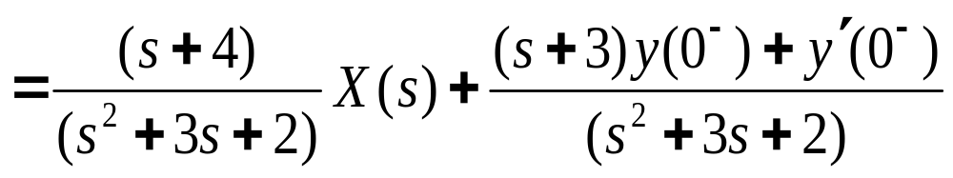
解：⑴ 对方程两边同求拉氏变换，注意利用微分性质。
⑵ 整理以上方程，求出响应的拉氏变换式。
所以

Slide 3
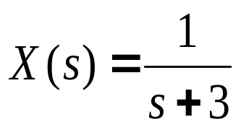
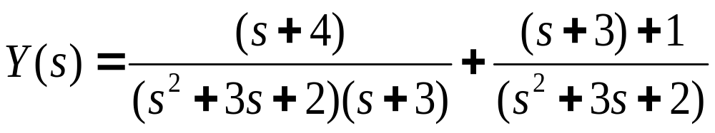
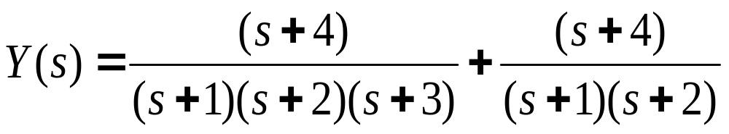
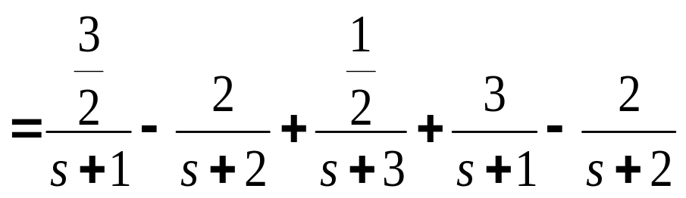
因为
代入起始条件和以上X(s)，得到
⑶ 求拉氏反变换。

Slide 4
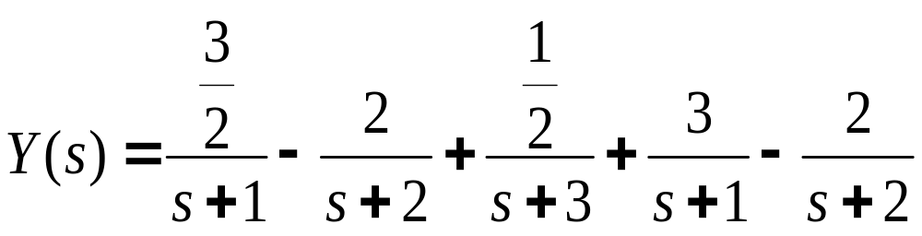
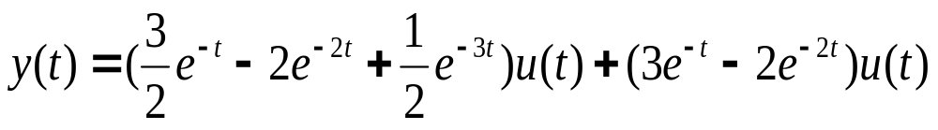
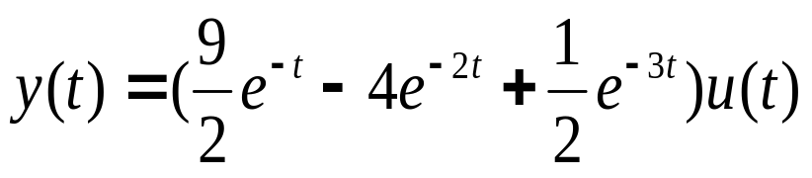
所以
零输入响应
零状态响应
自由响应
受迫响应
虽然说拉氏变换解方程，可以一次求出全解是它的优点，但是利用微分性质时，带上其起始条件，使s域的方程运算时显得累赘，极容易出错。分别求其零状态和零输入响应会更简洁。

Slide 5
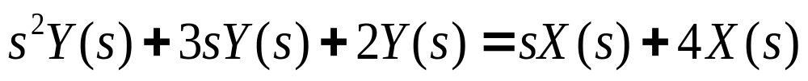
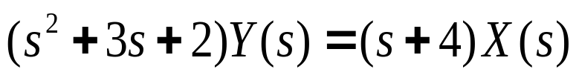
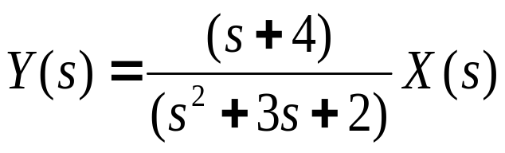

前例：已知
试求：系统的响应y(t)。
解：⑴ 求零状态响应。对方程两边同求拉氏变换，不带起始条件
整理以上方程，求出零状态响应的拉氏变换式。
所以

Slide 6
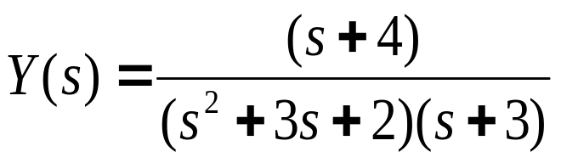
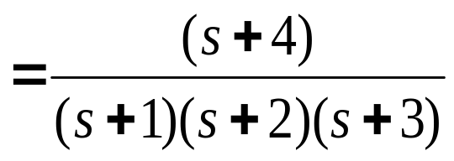
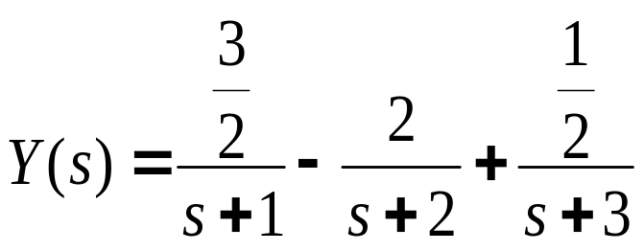
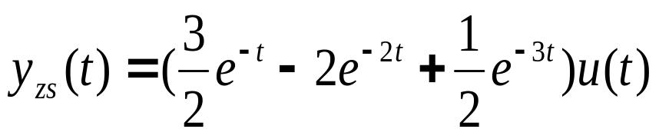
因为
得到零状态响应的拉氏变换
求拉氏反变换，得到系统的零状态响应
所以求得

Slide 7


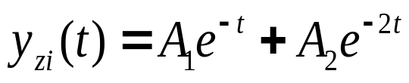




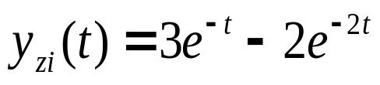
⑵ 求零输入响应。由以上方程的拉氏变换
微分方程对应的特征方程是
特征方程的根：
所以设系统的零输入响应：
由起始条件确定待定常数
所以零输入响应

Slide 8
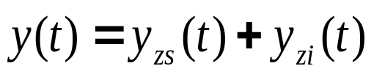
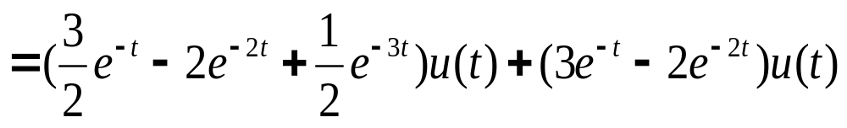
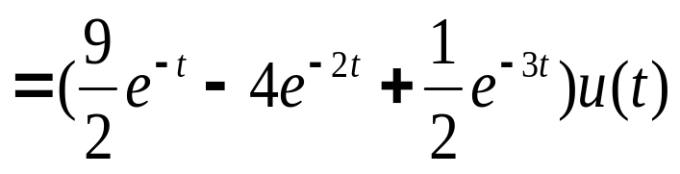
最后，求得系统的全响应

Slide 9




二、拉普拉斯变换解电路
1、拉普拉斯变换解电路的步骤：
⑴ 根据电感、电容上电流与电压的关系，将时域电路转换成s域的
电路；
⑵ 列s域的电路方程（代数方程），求出响应的拉氏变换；
⑶ 求拉氏反变换，即求出响应的时间表达式。
2、拉普拉斯变换解电路举例：
例1：RC电路如图所示，设已知电容上起始电压u_{C}(0⁻)=U₀，试求：
t>0时电容上的电压u_{C}(t)。

Slide 10




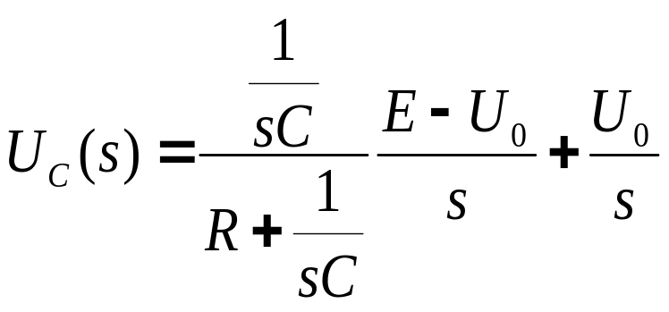
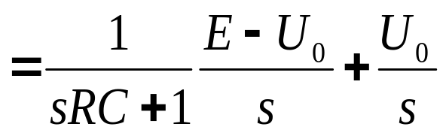
解：⑴ 将时域电路转换成s域的电路；
⑵ 列s域的电路方程，求输出的拉氏变换；由于电路简单，直接可写出电容电压的拉氏变换：
⑶ 求拉氏反变换，求出响应的时间表达式。

Slide 11
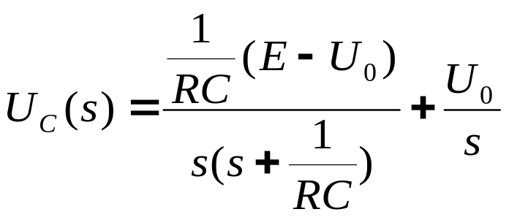
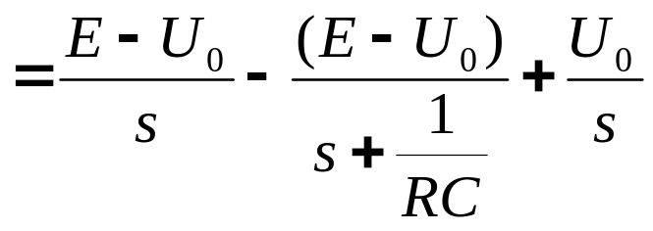
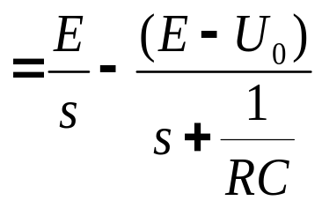


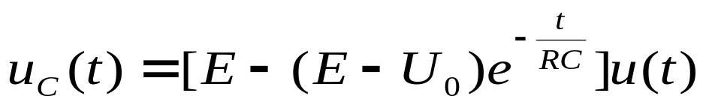

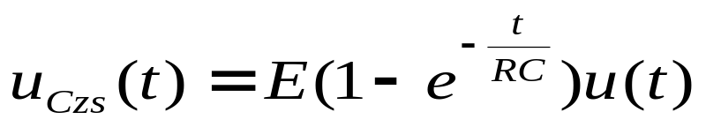
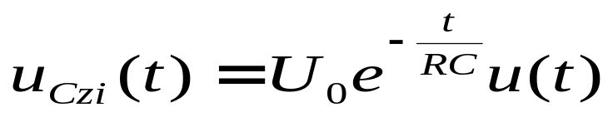
求得电容上电压

Slide 12


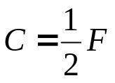






例2：RLC串联电路如图所示，设已知电容上起始电压u_{C}(0⁻)=1v，
回路中的起始电流i(0⁻)=1A ，输入电
压u_{i}(t)=e^{-3t}u(t)。试求： t>0时的电容
电压u_{C}(t)。
解：⑴ 将时域电路转换成s域的电路；
⑵ 列s域的电路方程，求出响应的拉氏变换；

Slide 13
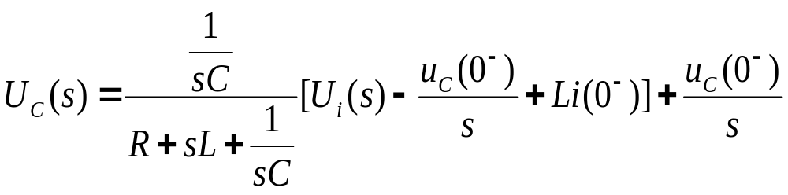
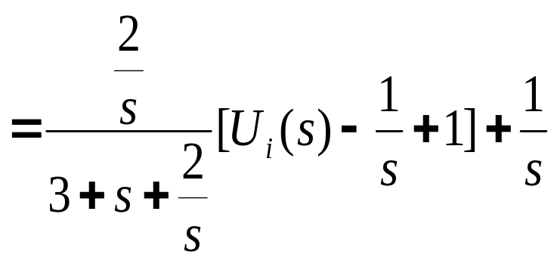
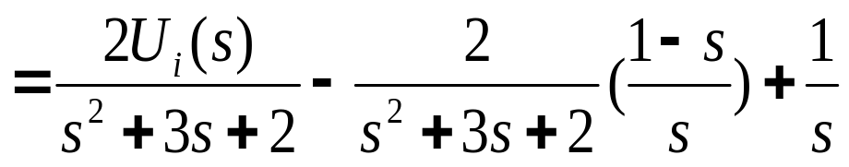

Slide 14
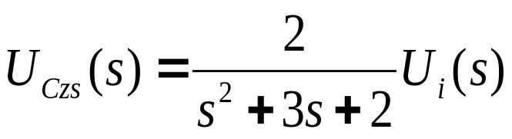
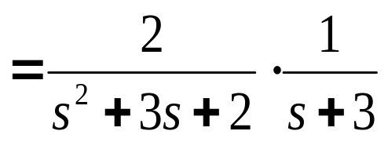
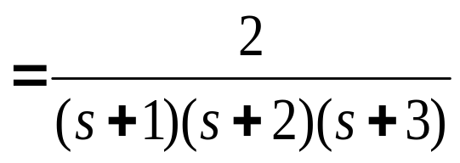
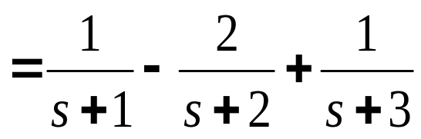
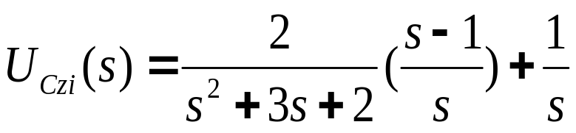
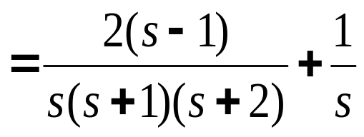
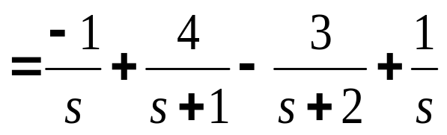
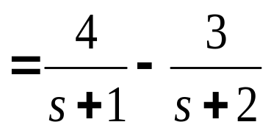
⑶ 求拉氏反变换，求出响应的时间表达式。

Slide 15
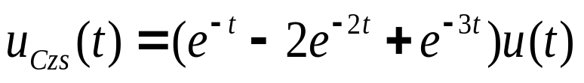
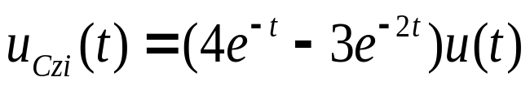
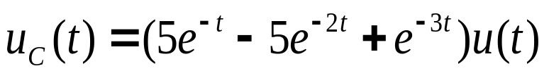






例3：如图是一晶体管电路。输入为高电平时三极管饱和导通，导
通电阻可视为0。当t=0时刻，输入由高变低，
三极管立刻截止，ce两端电阻无穷大。试求：
t>0时三极管集电极到地的电压v_{c}(t)。
解：三极管在这里只起到一个开关的作用，
将其用一开关表示，作图如下：

Slide 16




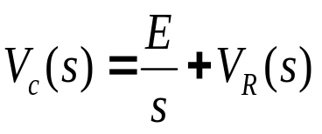
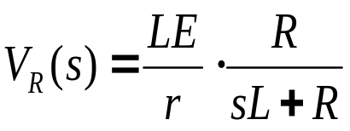
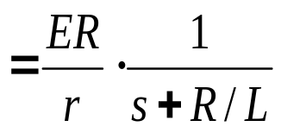




由以上s域电路图可见

Slide 17














例4：已知电路如图所示：
输出u_{o}(t)=Ri₂(t)，试求电路的单位冲激响应。
解：根据电路列s域的电路方程：
由以上方程，求出电流I₂(s)如下：

Slide 18








所以，系统的单位冲激响应的拉氏变换

Slide 19













例4：已知输入电压信号v₁(t)的波形与电路如图所示，且起始状态
为0。试求输出电压信号v₂(t)。
解：因为输入信号可表示为：
列电路的回路方程，

Slide 20





电路的阶跃响应为
电路对单位斜变信号的响应为
于是，根据线性与时不变性，系统的响应为

Slide 21














例5：电路如图所示，设电容上起始电压v_{c1}(0⁻)=E，t=0开关和上，
求电流i₁(t)，并讨论t=0时刻前后，
电容两端电荷发生的变化。
解：作s域电路，并列方程。

Slide 22







当t=0时刻，电容上的电荷发生移动，但是总量不变。
所以t=0⁺时刻，电容上的电荷各有：

Slide 23





例6：题如上例5，试求通过电阻中的电流i₂(t)。
解：通过电阻中的电流i₂(t)的拉氏变换：

